Slide 1
Основи ASP.NET
(Курс “Інформаційні технології”)
2007

Slide 2
Зміст ????
Платформа .NET.
Складові частини CLI.
Основи поняття .NET-додатків та середовища виконання
.NET -компіляція. Загальна проміжна мова CIL.
Поняття керованого коду.
Загальна система типів CTS.
Метадані. Міжмовна інтеграція у .NET.
Збірки .NET.
Just In Time (JIT) компіляція.
Управління пам'яттю. Збирання сміття.
Порівняння компонентних підходів COM та .NET.
Notes:
Більшість програмних систем - це інструментальні засоби, які використовуються у виробничій діяльності. Розробники ПС повинні бути переконані, що їх продукт дійсно допоможе людям, а не буде “баластом”, що тільки нав'язується начальством. Тому розробнику перш ніж безпосередньо братись за реалізацію ПС, треба спочатку зрозуміти ділову сферу. Реальним кроком для цього є ділове моделювання (або бізнес-моделювання, моделювання виробничої діяльності організації чи підприємства).

Slide 3
Web-додатки ASP.NET
Особливість web-проектів. Особливість web-проектів – підтримка доступу до реалізованих такими проектами можливостей, використовуючи лише web-браузери. Відповідно кінцевий користувач може розглядати web-проект як сукупність HTML-сторінок, відпрацювання з якими дозволяє отримати належний результат (реалізувати запит користувача).
Характерні риси технології ASP.NET:
  багатій набір компонентів (серверних управляючих елементів) значно вищого рівня абстракції у порівнянні з рівнем HTML;
  використання ОО парадигми;
  підтримка кількох мов програмування;
  потужна основа – бібліотеки класів .NET Framework.
Notes:
Більшість програмних систем - це інструментальні засоби, які використовуються у виробничій діяльності. Розробники ПС повинні бути переконані, що їх продукт дійсно допоможе людям, а не буде “баластом”, що тільки нав'язується начальством. Тому розробнику перш ніж безпосередньо братись за реалізацію ПС, треба спочатку зрозуміти ділову сферу. Реальним кроком для цього є ділове моделювання (або бізнес-моделювання, моделювання виробничої діяльності організації чи підприємства).

Slide 4
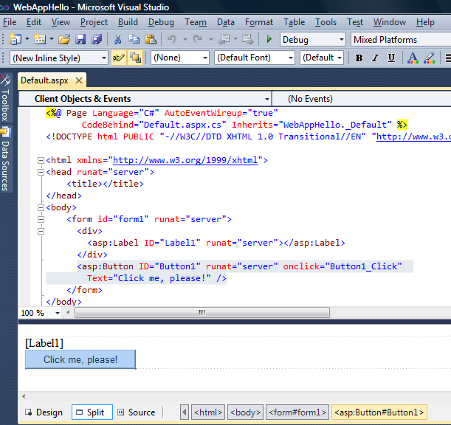

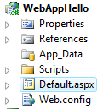
Проект WebAppHello (WebAppHello.csproj) (1/2)
Notes:
Більшість програмних систем - це інструментальні засоби, які використовуються у виробничій діяльності. Розробники ПС повинні бути переконані, що їх продукт дійсно допоможе людям, а не буде “баластом”, що тільки нав'язується начальством. Тому розробнику перш ніж безпосередньо братись за реалізацію ПС, треба спочатку зрозуміти ділову сферу. Реальним кроком для цього є ділове моделювання (або бізнес-моделювання, моделювання виробничої діяльності організації чи підприємства).

Slide 5
Проект WebAppHello (WebAppHello.csproj) (1/2).
Директива Page
Notes:
Більшість програмних систем - це інструментальні засоби, які використовуються у виробничій діяльності. Розробники ПС повинні бути переконані, що їх продукт дійсно допоможе людям, а не буде “баластом”, що тільки нав'язується начальством. Тому розробнику перш ніж безпосередньо братись за реалізацію ПС, треба спочатку зрозуміти ділову сферу. Реальним кроком для цього є ділове моделювання (або бізнес-моделювання, моделювання виробничої діяльності організації чи підприємства).

Slide 6
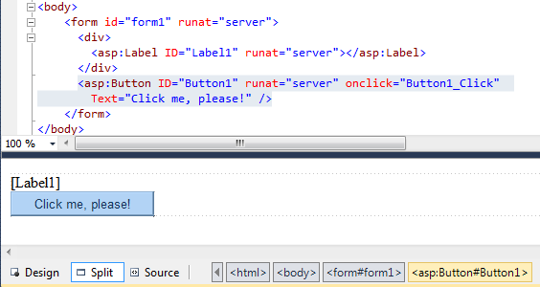
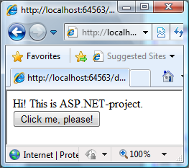
Проект WebAppHello (WebAppHello.csproj) (2/2)
Вигляд проекту у браузері
Notes:
Більшість програмних систем - це інструментальні засоби, які використовуються у виробничій діяльності. Розробники ПС повинні бути переконані, що їх продукт дійсно допоможе людям, а не буде “баластом”, що тільки нав'язується начальством. Тому розробнику перш ніж безпосередньо братись за реалізацію ПС, треба спочатку зрозуміти ділову сферу. Реальним кроком для цього є ділове моделювання (або бізнес-моделювання, моделювання виробничої діяльності організації чи підприємства).

Slide 7
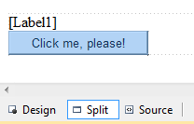
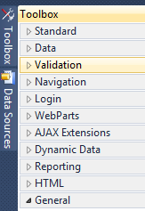
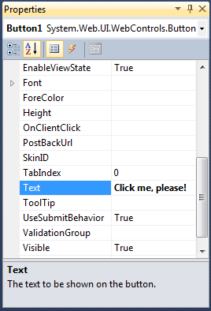
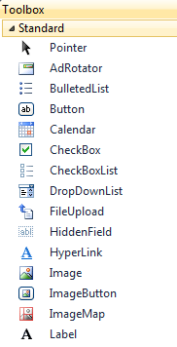
Візуальне проектування ASP.NET-додатків (1/3)
Notes:
Більшість програмних систем - це інструментальні засоби, які використовуються у виробничій діяльності. Розробники ПС повинні бути переконані, що їх продукт дійсно допоможе людям, а не буде “баластом”, що тільки нав'язується начальством. Тому розробнику перш ніж безпосередньо братись за реалізацію ПС, треба спочатку зрозуміти ділову сферу. Реальним кроком для цього є ділове моделювання (або бізнес-моделювання, моделювання виробничої діяльності організації чи підприємства).

Slide 8

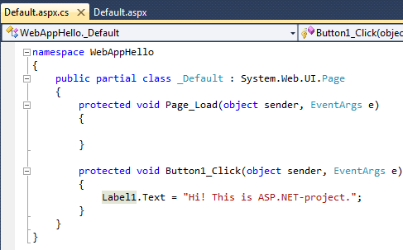
Візуальне проектування ASP.NET-додатків (2/3)
Підвійне натискання на кнопку Button1 обумовлює перехід до текстового редагування обробника Button1_Click у Code-Behind файлі Default.aspx.cs
Принцип (стратегія) від-окремлення коду сторінки від дизайну сторінки
Notes:
Більшість програмних систем - це інструментальні засоби, які використовуються у виробничій діяльності. Розробники ПС повинні бути переконані, що їх продукт дійсно допоможе людям, а не буде “баластом”, що тільки нав'язується начальством. Тому розробнику перш ніж безпосередньо братись за реалізацію ПС, треба спочатку зрозуміти ділову сферу. Реальним кроком для цього є ділове моделювання (або бізнес-моделювання, моделювання виробничої діяльності організації чи підприємства).

Slide 9
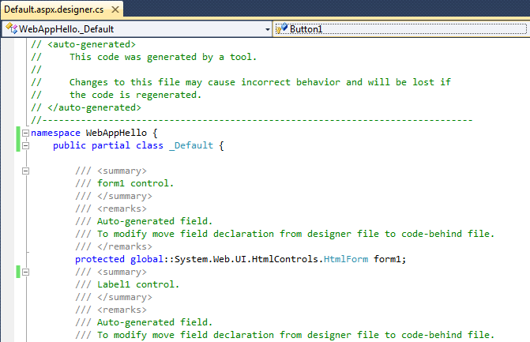
Візуальне проектування ASP.NET-додатків (3/3) Файл Default.aspx.designer.cs
namespace WebAppHello {
public partial class _Default {
protected global::System.Web.UI.HtmlControls.HtmlForm form1;
protected global::System.Web.UI.WebControls.Label Label1;
protected global::System.Web.UI.WebControls.Button Button1;
}
}
Вигляд файлу після вилучення коментарів
Notes:
Більшість програмних систем - це інструментальні засоби, які використовуються у виробничій діяльності. Розробники ПС повинні бути переконані, що їх продукт дійсно допоможе людям, а не буде “баластом”, що тільки нав'язується начальством. Тому розробнику перш ніж безпосередньо братись за реалізацію ПС, треба спочатку зрозуміти ділову сферу. Реальним кроком для цього є ділове моделювання (або бізнес-моделювання, моделювання виробничої діяльності організації чи підприємства).

Slide 10
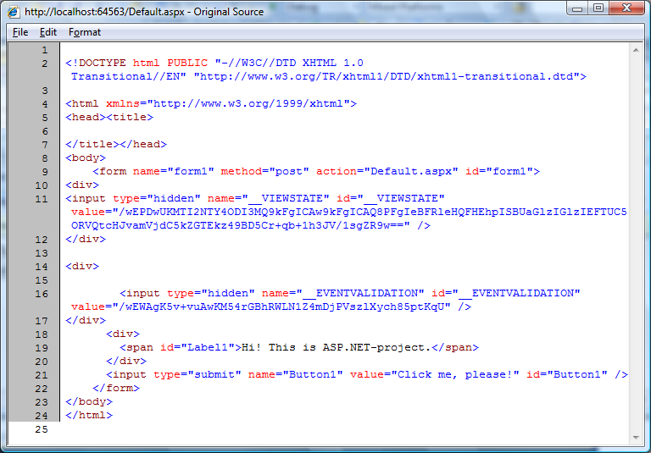
Html-код веб-сторінки, що отримується браузером.
Hidden-поля сторінки. Збереження стану управляючих елементів сторінки
Notes:
Більшість програмних систем - це інструментальні засоби, які використовуються у виробничій діяльності. Розробники ПС повинні бути переконані, що їх продукт дійсно допоможе людям, а не буде “баластом”, що тільки нав'язується начальством. Тому розробнику перш ніж безпосередньо братись за реалізацію ПС, треба спочатку зрозуміти ділову сферу. Реальним кроком для цього є ділове моделювання (або бізнес-моделювання, моделювання виробничої діяльності організації чи підприємства).

Slide 11
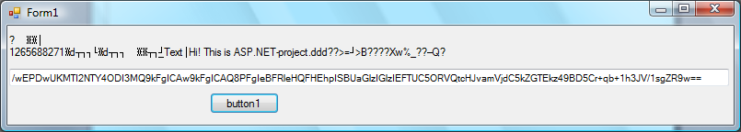

Html-код веб-сторінки, що отримується браузером.
Hidden-поля сторінки. Збереження стану управляючих елементів сторінки
Проект WindowsFormsAppBase64
Base64- кодування
Notes:
Більшість програмних систем - це інструментальні засоби, які використовуються у виробничій діяльності. Розробники ПС повинні бути переконані, що їх продукт дійсно допоможе людям, а не буде “баластом”, що тільки нав'язується начальством. Тому розробнику перш ніж безпосередньо братись за реалізацію ПС, треба спочатку зрозуміти ділову сферу. Реальним кроком для цього є ділове моделювання (або бізнес-моделювання, моделювання виробничої діяльності організації чи підприємства).

Slide 12
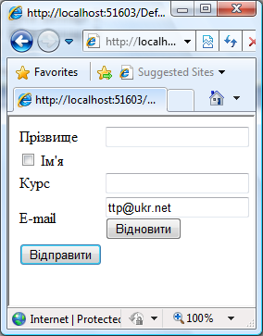
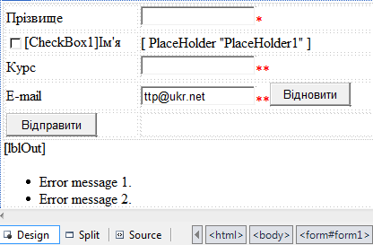
Проект WebAppIT1
Проект WebAppIT1:
  динамічне створення управляючих елементів веб-сторінок;
  валідація даних та валідатори;
  управління станом.
Design-заготівка
Notes:
Більшість програмних систем - це інструментальні засоби, які використовуються у виробничій діяльності. Розробники ПС повинні бути переконані, що їх продукт дійсно допоможе людям, а не буде “баластом”, що тільки нав'язується начальством. Тому розробнику перш ніж безпосередньо братись за реалізацію ПС, треба спочатку зрозуміти ділову сферу. Реальним кроком для цього є ділове моделювання (або бізнес-моделювання, моделювання виробничої діяльності організації чи підприємства).

Slide 13
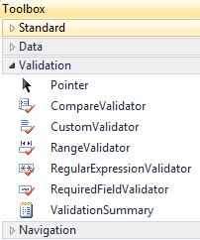
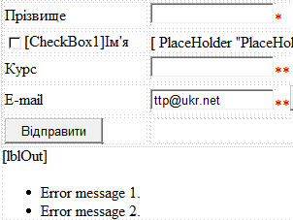
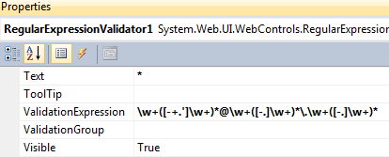
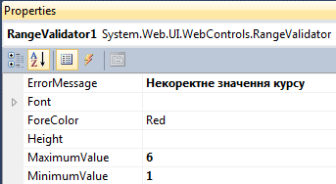
Валідація даних та валідатори (1/4)
Notes:
Більшість програмних систем - це інструментальні засоби, які використовуються у виробничій діяльності. Розробники ПС повинні бути переконані, що їх продукт дійсно допоможе людям, а не буде “баластом”, що тільки нав'язується начальством. Тому розробнику перш ніж безпосередньо братись за реалізацію ПС, треба спочатку зрозуміти ділову сферу. Реальним кроком для цього є ділове моделювання (або бізнес-моделювання, моделювання виробничої діяльності організації чи підприємства).

Slide 14
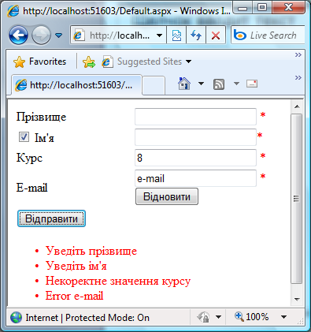
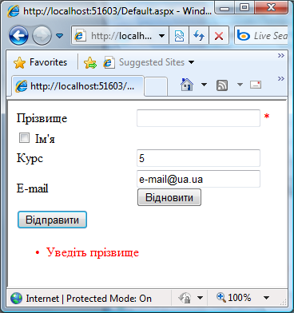
Валідація даних та валідатори (2/4).
Приклади використання
Notes:
Більшість програмних систем - це інструментальні засоби, які використовуються у виробничій діяльності. Розробники ПС повинні бути переконані, що їх продукт дійсно допоможе людям, а не буде “баластом”, що тільки нав'язується начальством. Тому розробнику перш ніж безпосередньо братись за реалізацію ПС, треба спочатку зрозуміти ділову сферу. Реальним кроком для цього є ділове моделювання (або бізнес-моделювання, моделювання виробничої діяльності організації чи підприємства).

Slide 15
Валідація даних та валідатори (3/4)
<asp:TextBox ID="txtCourse" runat="server"></asp:TextBox>
<asp:RequiredFieldValidator ID="RequiredFieldValidator4"
runat="server" ErrorMessage="Уведіть курс"
ControlToValidate="txtCourse" Display="Dynamic">*
</asp:RequiredFieldValidator>
<asp:RangeValidator ID="RangeValidator1" runat="server"
ControlToValidate="txtCourse" Display="Dynamic"
ErrorMessage="Некоректне значення курсу" MaximumValue="6"
MinimumValue="1" Type="Integer">*
</asp:RangeValidator>
Файл Default.aspx (фрагмент)
Notes:
Більшість програмних систем - це інструментальні засоби, які використовуються у виробничій діяльності. Розробники ПС повинні бути переконані, що їх продукт дійсно допоможе людям, а не буде “баластом”, що тільки нав'язується начальством. Тому розробнику перш ніж безпосередньо братись за реалізацію ПС, треба спочатку зрозуміти ділову сферу. Реальним кроком для цього є ділове моделювання (або бізнес-моделювання, моделювання виробничої діяльності організації чи підприємства).

Slide 16
Валідація даних та валідатори (4/4)
<asp:TextBox ID="txtEmail" runat="server">ttp@ukr.net</asp:TextBox>
<asp:RegularExpressionValidator ID="RegularExpressionValidator1"
runat="server" ControlToValidate="txtEmail"
ErrorMessage="Error e-mail"
ValidationExpression="\w+([-+.']\w+)*@\w+([-.]\w+)*\.\w+([-.]\w+)*"
Display="Dynamic">*
</asp:RegularExpressionValidator>
<asp:RequiredFieldValidator ID="RequiredFieldValidator3" runat="server"
ControlToValidate="txtEmail" ErrorMessage="Уведіть e-mail"
Display="Dynamic">*
</asp:RequiredFieldValidator>
Файл Default.aspx (фрагмент)
Notes:
Більшість програмних систем - це інструментальні засоби, які використовуються у виробничій діяльності. Розробники ПС повинні бути переконані, що їх продукт дійсно допоможе людям, а не буде “баластом”, що тільки нав'язується начальством. Тому розробнику перш ніж безпосередньо братись за реалізацію ПС, треба спочатку зрозуміти ділову сферу. Реальним кроком для цього є ділове моделювання (або бізнес-моделювання, моделювання виробничої діяльності організації чи підприємства).

Slide 17
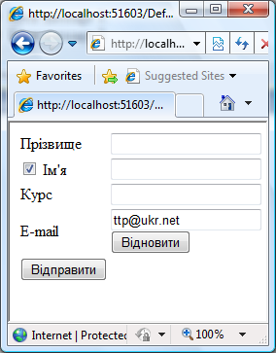
Динамічне створення управляючих елементів веб-сторінок
protected void Page_Load(object sender, EventArgs e)
{
if (CheckBox1.Checked)
{
TextBox tbName = new TextBox();
tbName.ID = "tb_Name";
PlaceHolder1.Controls.Add(tbName);
RequiredFieldValidator validName =
new RequiredFieldValidator();
validName.ID = "rfv_Name";
validName.ControlToValidate = "tb_Name";
validName.ErrorMessage = "Уведіть ім'я";
validName.Text = "*";
validName.Display=ValidatorDisplay.Dynamic;
PlaceHolder1.Controls.Add(validName);
};
}
Файл Default.aspx.cs (фрагмент)
<asp:CheckBox ID="CheckBox1" runat="server”
AutoPostBack="True" />
Файл Default.aspx (фрагмент)
Notes:
Більшість програмних систем - це інструментальні засоби, які використовуються у виробничій діяльності. Розробники ПС повинні бути переконані, що їх продукт дійсно допоможе людям, а не буде “баластом”, що тільки нав'язується начальством. Тому розробнику перш ніж безпосередньо братись за реалізацію ПС, треба спочатку зрозуміти ділову сферу. Реальним кроком для цього є ділове моделювання (або бізнес-моделювання, моделювання виробничої діяльності організації чи підприємства).

Slide 18
Управління станом. Колекція ViewState
<asp:Button ID="Button2" runat="server" CausesValidation="False"
onclick="Button2_Click" Text="Відновити"
UseSubmitBehavior="False" />
Файл Default.aspx (фрагмент)
protected void Button1_Click(object sender, EventArgs e)
{
if (!Page.IsValid) return;
string name = string.Empty;
TextBox tbName = (TextBox)FindControl("tb_Name");
if (tbName != null)
{
name = ", Ім'я=" + tbName.Text;
};
ViewState["email"] = txtEmail.Text;
. . .
}
protected void Button2_Click(object sender, EventArgs e)
{
txtEmail.Text = (string)ViewState["email"];
}
Збереження стану (даних e-mail )
Design-заготівка
Відновлення стану (даних e-mail )
Файл Default.aspx.cs (фрагмент)
Notes:
Більшість програмних систем - це інструментальні засоби, які використовуються у виробничій діяльності. Розробники ПС повинні бути переконані, що їх продукт дійсно допоможе людям, а не буде “баластом”, що тільки нав'язується начальством. Тому розробнику перш ніж безпосередньо братись за реалізацію ПС, треба спочатку зрозуміти ділову сферу. Реальним кроком для цього є ділове моделювання (або бізнес-моделювання, моделювання виробничої діяльності організації чи підприємства).

Slide 19
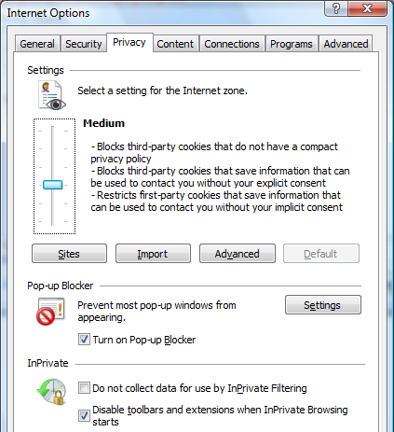
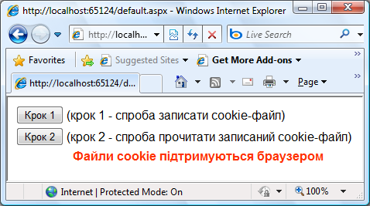
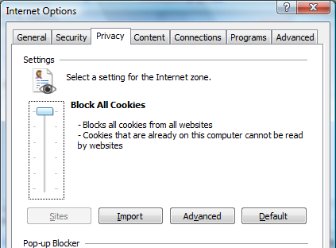
Проект WebAppl_Cookie2
Notes:
Більшість програмних систем - це інструментальні засоби, які використовуються у виробничій діяльності. Розробники ПС повинні бути переконані, що їх продукт дійсно допоможе людям, а не буде “баластом”, що тільки нав'язується начальством. Тому розробнику перш ніж безпосередньо братись за реалізацію ПС, треба спочатку зрозуміти ділову сферу. Реальним кроком для цього є ділове моделювання (або бізнес-моделювання, моделювання виробничої діяльності організації чи підприємства).

Slide 20
Проект WebAppl_Cookie2
protected void Button1_Click(object sender, EventArgs e)
{
Response.Cookies["TestCookie"].Value = "ValueCookie";
Response.Cookies["TestCookie"].Expires =
DateTime.Now.AddMinutes(1);
}
protected void Button2_Click(object sender, EventArgs e)
{
string acceptsCookies;
if (Request.Cookies["TestCookie"] == null) acceptsCookies = "нe ";
else
{
acceptsCookies = "";
Response.Cookies["TestCookie"].Expires = DateTime.Now.AddDays(-1);
};
Label3.Text = "Файли cookie " + acceptsCookies +
"підтримуються браузером";
}
Notes:
Більшість програмних систем - це інструментальні засоби, які використовуються у виробничій діяльності. Розробники ПС повинні бути переконані, що їх продукт дійсно допоможе людям, а не буде “баластом”, що тільки нав'язується начальством. Тому розробнику перш ніж безпосередньо братись за реалізацію ПС, треба спочатку зрозуміти ділову сферу. Реальним кроком для цього є ділове моделювання (або бізнес-моделювання, моделювання виробничої діяльності організації чи підприємства).

Slide 21
Проект WebAppl_Cookie2
protected void Button1_Click(object sender, EventArgs e)
{
Response.Cookies["TestCookie"].Value = "ValueCookie";
Response.Cookies["TestCookie"].Expires = DateTime.Now.AddMinutes(1);
}
protected void Button2_Click(object sender, EventArgs e)
{
string acceptsCookies;
if (Request.Cookies["TestCookie"] == null) acceptsCookies = "нe ";
else
{
acceptsCookies = "";
Response.Cookies["TestCookie"].Expires = DateTime.Now.AddDays(-1);
};
Label3.Text = "Файли cookie " + acceptsCookies +
"підтримуються браузером";
}
Notes:
Більшість програмних систем - це інструментальні засоби, які використовуються у виробничій діяльності. Розробники ПС повинні бути переконані, що їх продукт дійсно допоможе людям, а не буде “баластом”, що тільки нав'язується начальством. Тому розробнику перш ніж безпосередньо братись за реалізацію ПС, треба спочатку зрозуміти ділову сферу. Реальним кроком для цього є ділове моделювання (або бізнес-моделювання, моделювання виробничої діяльності організації чи підприємства).

Slide 22
Створення та читання файлів Cookie
Response.Cookies["name"].Value = ”taras";
Response.Cookies["name"].Expires = DateTime.Now.AddDays(1);
HttpCookie aCookie = new HttpCookie("lastVisit");
aCookie.Value = DateTime.Now.ToString();
aCookie.Expires = DateTime.Now.AddDays(1);
Response.Cookies.Add(aCookie);
Варіант 1
Варіант 2
if (Request.Cookies["name"] != null)
{
Label1.Text = Server.HtmlEncode(Request.Cookies["name"].Value);
HttpCookie aCookie = Request.Cookies["name"];
Label1.Text = Server.HtmlEncode(aCookie.Value);
}
Два варіанти читання одного файлу Coockie
Notes:
Більшість програмних систем - це інструментальні засоби, які використовуються у виробничій діяльності. Розробники ПС повинні бути переконані, що їх продукт дійсно допоможе людям, а не буде “баластом”, що тільки нав'язується начальством. Тому розробнику перш ніж безпосередньо братись за реалізацію ПС, треба спочатку зрозуміти ділову сферу. Реальним кроком для цього є ділове моделювання (або бізнес-моделювання, моделювання виробничої діяльності організації чи підприємства).

Slide 23
Створення cookie файлів з підрозділами
Response.Cookies["user"]["name"] = "taras";
Response.Cookies["user"]["lastVisit"] = DateTime.Now.ToString();
Response.Cookies["user"].Expires = DateTime.Now.AddDays(1);
Варіант 1
HttpCookie aCookie = new HttpCookie("user");
aCookie.Values["user"] = "taras";
aCookie.Values["lastVisit"] = DateTime.Now.ToString();
aCookie.Expires = DateTime.Now.AddDays(1);
Response.Cookies.Add(aCookie);
Варіант 2
Notes:
Більшість програмних систем - це інструментальні засоби, які використовуються у виробничій діяльності. Розробники ПС повинні бути переконані, що їх продукт дійсно допоможе людям, а не буде “баластом”, що тільки нав'язується начальством. Тому розробнику перш ніж безпосередньо братись за реалізацію ПС, треба спочатку зрозуміти ділову сферу. Реальним кроком для цього є ділове моделювання (або бізнес-моделювання, моделювання виробничої діяльності організації чи підприємства).

Slide 24
Зчитування усіх Cookie-файлів колекції Request.Cookies
System.Text.StringBuilder output = new System.Text.StringBuilder();
HttpCookie aCookie;
for (int i = 0; i < Request.Cookies.Count; i++)
{
aCookie = Request.Cookies[i];
output.Append("Cookie name = " + Server.HtmlEncode(aCookie.Name)
+ "<br />");
output.Append("Cookie value = " + Server.HtmlEncode(aCookie.Value)
+ "<br /><br />");
}
Label1.Text = output.ToString();
Notes:
Більшість програмних систем - це інструментальні засоби, які використовуються у виробничій діяльності. Розробники ПС повинні бути переконані, що їх продукт дійсно допоможе людям, а не буде “баластом”, що тільки нав'язується начальством. Тому розробнику перш ніж безпосередньо братись за реалізацію ПС, треба спочатку зрозуміти ділову сферу. Реальним кроком для цього є ділове моделювання (або бізнес-моделювання, моделювання виробничої діяльності організації чи підприємства).

Slide 25
Створення файлів cookie
if (Request.Cookies["userName"] != null)
Label1.Text = Server.HtmlEncode(Request.Cookies["userName"].Value);
HttpCookie aCookie = Request.Cookies["userName"];
Label1.Text = Server.HtmlEncode(aCookie.Value);
Варіант 1
HttpCookie aCookie = new HttpCookie("lastVisit");
aCookie.Value = DateTime.Now.ToString();
aCookie.Expires = DateTime.Now.AddDays(1);
Response.Cookies.Add(aCookie);
Варіант 2
Notes:
Більшість програмних систем - це інструментальні засоби, які використовуються у виробничій діяльності. Розробники ПС повинні бути переконані, що їх продукт дійсно допоможе людям, а не буде “баластом”, що тільки нав'язується начальством. Тому розробнику перш ніж безпосередньо братись за реалізацію ПС, треба спочатку зрозуміти ділову сферу. Реальним кроком для цього є ділове моделювання (або бізнес-моделювання, моделювання виробничої діяльності організації чи підприємства).

Slide 26
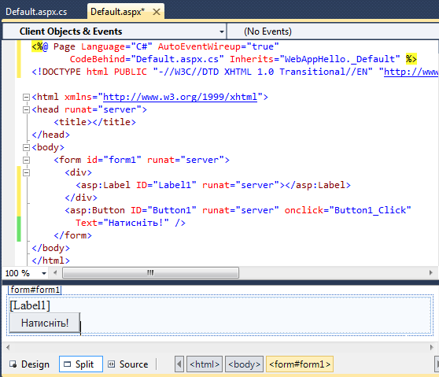
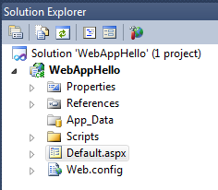
Основні поняття .NET- додатків та середовища виконання
fffffffffff
Notes:
Більшість програмних систем - це інструментальні засоби, які використовуються у виробничій діяльності. Розробники ПС повинні бути переконані, що їх продукт дійсно допоможе людям, а не буде “баластом”, що тільки нав'язується начальством. Тому розробнику перш ніж безпосередньо братись за реалізацію ПС, треба спочатку зрозуміти ділову сферу. Реальним кроком для цього є ділове моделювання (або бізнес-моделювання, моделювання виробничої діяльності організації чи підприємства).

Slide 27
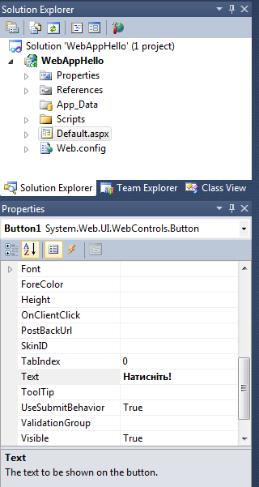
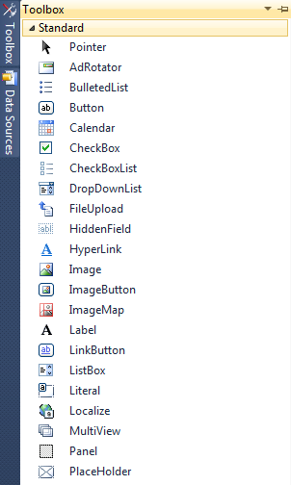
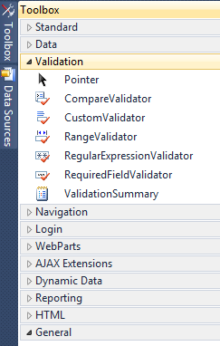
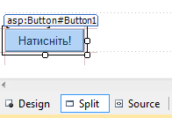
Основні поняття .NET- додатків та середовища виконання
fffffffffff
Notes:
Більшість програмних систем - це інструментальні засоби, які використовуються у виробничій діяльності. Розробники ПС повинні бути переконані, що їх продукт дійсно допоможе людям, а не буде “баластом”, що тільки нав'язується начальством. Тому розробнику перш ніж безпосередньо братись за реалізацію ПС, треба спочатку зрозуміти ділову сферу. Реальним кроком для цього є ділове моделювання (або бізнес-моделювання, моделювання виробничої діяльності організації чи підприємства).

Slide 28
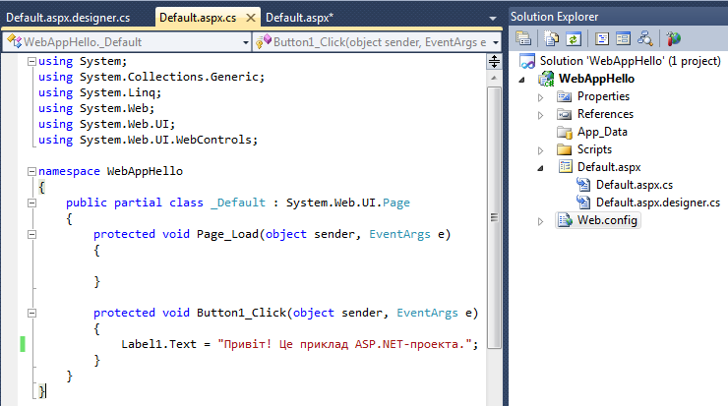
Основні поняття .NET- додатків та середовища виконання
Notes:
Більшість програмних систем - це інструментальні засоби, які використовуються у виробничій діяльності. Розробники ПС повинні бути переконані, що їх продукт дійсно допоможе людям, а не буде “баластом”, що тільки нав'язується начальством. Тому розробнику перш ніж безпосередньо братись за реалізацію ПС, треба спочатку зрозуміти ділову сферу. Реальним кроком для цього є ділове моделювання (або бізнес-моделювання, моделювання виробничої діяльності організації чи підприємства).

Slide 29
Default.aspx.designer.cs
//------------------------------------------------------------------------------
// <auto-generated>
// This code was generated by a tool.
//
// Changes to this file may cause incorrect behavior and will be lost if
// the code is regenerated.
// </auto-generated>
//------------------------------------------------------------------------------
namespace WebAppHello {
public partial class _Default {
/// <summary>
/// form1 control.
/// </summary>
/// <remarks>
/// Auto-generated field.
/// To modify move field declaration from designer file to code-behind file.
/// </remarks>
protected global::System.Web.UI.HtmlControls.HtmlForm form1;
. . .
Notes:
Більшість програмних систем - це інструментальні засоби, які використовуються у виробничій діяльності. Розробники ПС повинні бути переконані, що їх продукт дійсно допоможе людям, а не буде “баластом”, що тільки нав'язується начальством. Тому розробнику перш ніж безпосередньо братись за реалізацію ПС, треба спочатку зрозуміти ділову сферу. Реальним кроком для цього є ділове моделювання (або бізнес-моделювання, моделювання виробничої діяльності організації чи підприємства).

Slide 30
Default.aspx.designer.cs
namespace WebAppHello {
public partial class _Default {
protected global::System.Web.UI.HtmlControls.HtmlForm form1;
protected global::System.Web.UI.WebControls.Label Label1;
protected global::System.Web.UI.WebControls.Button Button1;
}
}
Notes:
Більшість програмних систем - це інструментальні засоби, які використовуються у виробничій діяльності. Розробники ПС повинні бути переконані, що їх продукт дійсно допоможе людям, а не буде “баластом”, що тільки нав'язується начальством. Тому розробнику перш ніж безпосередньо братись за реалізацію ПС, треба спочатку зрозуміти ділову сферу. Реальним кроком для цього є ділове моделювання (або бізнес-моделювання, моделювання виробничої діяльності організації чи підприємства).

Slide 31
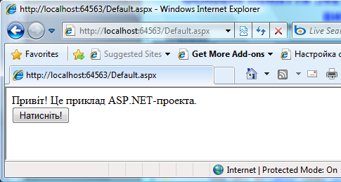
Основні поняття .NET- додатків та середовища виконання
fffffffffff
Notes:
Більшість програмних систем - це інструментальні засоби, які використовуються у виробничій діяльності. Розробники ПС повинні бути переконані, що їх продукт дійсно допоможе людям, а не буде “баластом”, що тільки нав'язується начальством. Тому розробнику перш ніж безпосередньо братись за реалізацію ПС, треба спочатку зрозуміти ділову сферу. Реальним кроком для цього є ділове моделювання (або бізнес-моделювання, моделювання виробничої діяльності організації чи підприємства).

Slide 32
Основні поняття .NET- додатків та середовища виконання
fffffffffff
Notes:
Більшість програмних систем - це інструментальні засоби, які використовуються у виробничій діяльності. Розробники ПС повинні бути переконані, що їх продукт дійсно допоможе людям, а не буде “баластом”, що тільки нав'язується начальством. Тому розробнику перш ніж безпосередньо братись за реалізацію ПС, треба спочатку зрозуміти ділову сферу. Реальним кроком для цього є ділове моделювання (або бізнес-моделювання, моделювання виробничої діяльності організації чи підприємства).

Slide 33
Основні поняття .NET- додатків та середовища виконання
fffffffffff
Notes:
Більшість програмних систем - це інструментальні засоби, які використовуються у виробничій діяльності. Розробники ПС повинні бути переконані, що їх продукт дійсно допоможе людям, а не буде “баластом”, що тільки нав'язується начальством. Тому розробнику перш ніж безпосередньо братись за реалізацію ПС, треба спочатку зрозуміти ділову сферу. Реальним кроком для цього є ділове моделювання (або бізнес-моделювання, моделювання виробничої діяльності організації чи підприємства).

Slide 34
Основні поняття .NET- додатків та середовища виконання
fffffffffff
Notes:
Більшість програмних систем - це інструментальні засоби, які використовуються у виробничій діяльності. Розробники ПС повинні бути переконані, що їх продукт дійсно допоможе людям, а не буде “баластом”, що тільки нав'язується начальством. Тому розробнику перш ніж безпосередньо братись за реалізацію ПС, треба спочатку зрозуміти ділову сферу. Реальним кроком для цього є ділове моделювання (або бізнес-моделювання, моделювання виробничої діяльності організації чи підприємства).

Slide 35
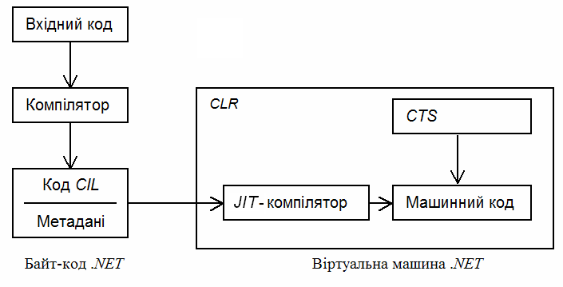
Специфікація Microsoft загальної інфраструктури мов (Common Language Infrastructure, CLI)
Складові частини CLI:
Система загальних типів CTS (Common Type System) – містить основні засади використання типів, які зустрічаються у розповсюджених мовах програмування.
Загальна проміжна мова CIL (Common Intermediate Language). (Вона є цільовою мовою компіляторів, що орієнтуються на CLI).
Віртуальна система виконання VES (або CLR) – відповідає за завантаження і виконання CIL-програм (віртуальна машина).
Система метаданих (Metadata System) – описує збірки, типи у збірках. Зберігається в незалежному від конкретної мови програмування вигляді. Використовується для підтримки компонентної (у тому числі міжмовної) інтеграції.
Загальна специфікація мов CLS (Common Language Specification) – аспекти сумісності мов, що є важливим для реалізації компіляторів (надмовні поняття: збірки, метадані ; засади міжмовної інтеграції: створення типів, використання “зовнішніх” типів).
Notes:
Більшість програмних систем - це інструментальні засоби, які використовуються у виробничій діяльності. Розробники ПС повинні бути переконані, що їх продукт дійсно допоможе людям, а не буде “баластом”, що тільки нав'язується начальством. Тому розробнику перш ніж безпосередньо братись за реалізацію ПС, треба спочатку зрозуміти ділову сферу. Реальним кроком для цього є ділове моделювання (або бізнес-моделювання, моделювання виробничої діяльності організації чи підприємства).

Slide 36
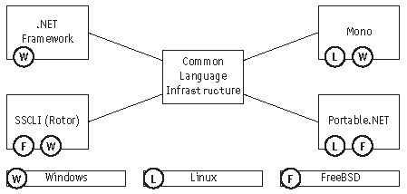
Специфікація Microsoft загальної інфраструктури мов (CLI ). Реалізації специфікації CLI
.NET Framework – одна з можливих реалізацій загальної інфраструктури мов CLI.
Окремі частини CLI стандартизовані асоціацією ECMA (European Computer Manufactures Association).
Окрім .NET Framework відомі й інші спроби реалізації CLI: платформа Mono компанії Ximian, проект Portable.NET. Крім того, Microsoft пропонує вихідні коди ще однієї своєї реалізації CLI під Windows та FreeBSD – це Shared Source CLI, для якої використовується також назва Rotor.
Реалізації CLI та платформи:
Notes:
Більшість програмних систем - це інструментальні засоби, які використовуються у виробничій діяльності. Розробники ПС повинні бути переконані, що їх продукт дійсно допоможе людям, а не буде “баластом”, що тільки нав'язується начальством. Тому розробнику перш ніж безпосередньо братись за реалізацію ПС, треба спочатку зрозуміти ділову сферу. Реальним кроком для цього є ділове моделювання (або бізнес-моделювання, моделювання виробничої діяльності організації чи підприємства).

Slide 37
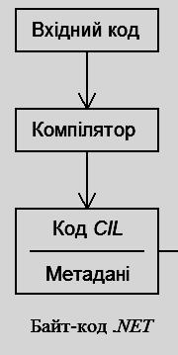
.NET-компіляція
.NET-компілятор за вхідним кодом генерує байт-код (керований код), що складається з програмного коду (набору інструкцій) у проміжній мові CIL та метаданих.
У .NET Framework результатом компіляції виступають PE-файли (Portable Executable) – .NET Framework розширює специфікацію PE-файлів, за рахунок чого програмісти .NET найчастіше мають справу зі знайомими розширеннями файлів EXE та DLL.
Але у даному випадку це знайомі “незнайомці” – модулі керованого коду (байт-коди .NET).
(Модулі із розширенням NETMODULE називають “сирими”. Вони не можуть, наприклад, окремо завантажуватись, а тим більше виконуватись).
Notes:
Більшість програмних систем - це інструментальні засоби, які використовуються у виробничій діяльності. Розробники ПС повинні бути переконані, що їх продукт дійсно допоможе людям, а не буде “баластом”, що тільки нав'язується начальством. Тому розробнику перш ніж безпосередньо братись за реалізацію ПС, треба спочатку зрозуміти ділову сферу. Реальним кроком для цього є ділове моделювання (або бізнес-моделювання, моделювання виробничої діяльності організації чи підприємства).

Slide 38
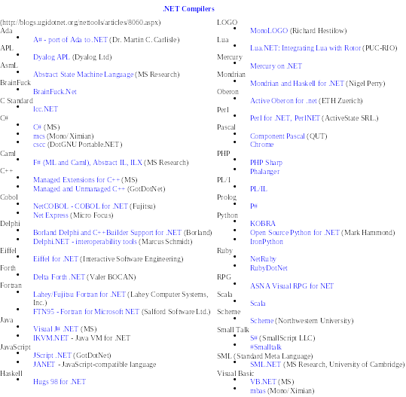
.
Notes:
Більшість програмних систем - це інструментальні засоби, які використовуються у виробничій діяльності. Розробники ПС повинні бути переконані, що їх продукт дійсно допоможе людям, а не буде “баластом”, що тільки нав'язується начальством. Тому розробнику перш ніж безпосередньо братись за реалізацію ПС, треба спочатку зрозуміти ділову сферу. Реальним кроком для цього є ділове моделювання (або бізнес-моделювання, моделювання виробничої діяльності організації чи підприємства).

Slide 39
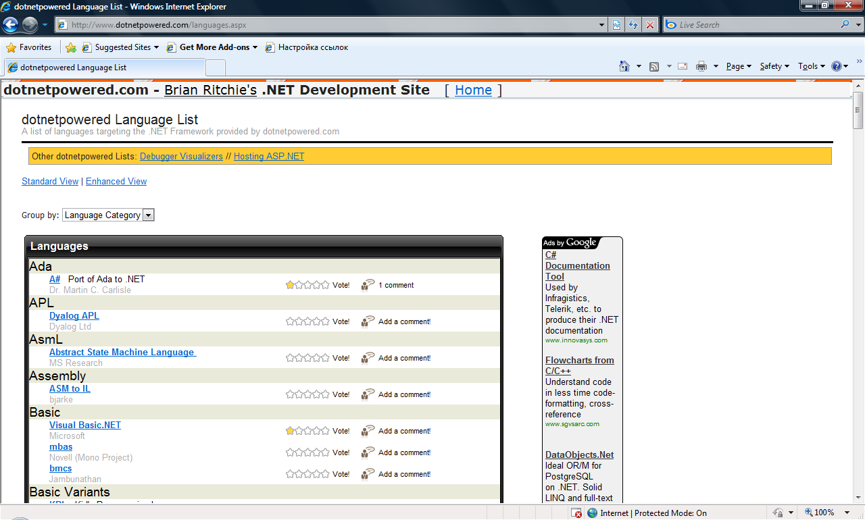
.NET-компілятори
http://www.dotnetpowered.com/languages.aspx
Notes:
Більшість програмних систем - це інструментальні засоби, які використовуються у виробничій діяльності. Розробники ПС повинні бути переконані, що їх продукт дійсно допоможе людям, а не буде “баластом”, що тільки нав'язується начальством. Тому розробнику перш ніж безпосередньо братись за реалізацію ПС, треба спочатку зрозуміти ділову сферу. Реальним кроком для цього є ділове моделювання (або бізнес-моделювання, моделювання виробничої діяльності організації чи підприємства).

Slide 40
Керований код .NET.
Як запускається віртуальна машина .NET?
CLR повністю контролює виконання байт-коду .NET (саме тому виконуваний .NET-код називається керованим – managed). Зокрема, CLR забезпечує різноманітні служби і серед них автоматичний збирач сміття.
Windows, опрацьовуючи виконуваний .NET-файл, сканує таблицю імпорту та завантажує згадувані у ній бібліотеки, серед яких завжди є mscoree.dll (часто вона буває взагалі єдиною у таблиці імпорту, mscoree – абревіатура від Microsoft Component Object Runtime Execution Engine). Бібліотека mscoree.dll – це фасад CLR (фасад віртуальної машини .NET). А точка входу керованого коду (виконуваного .NET-файлу EXE чи DLL) є заглушкою з командою (інструкцією) передачі управління віртуальній машині .NET. (Одно- чи багатопроцесорний варіант CLR - mscorwks.dll, mscorksr.dll; JIT-компілятор mscojit.dll etc).
Основним принципом загальномов-ного середовища виконання CLR є концепція управління кодом.
Заглушка відрізняється від функції тим, що не повертає результат.
Notes:
Більшість програмних систем - це інструментальні засоби, які використовуються у виробничій діяльності. Розробники ПС повинні бути переконані, що їх продукт дійсно допоможе людям, а не буде “баластом”, що тільки нав'язується начальством. Тому розробнику перш ніж безпосередньо братись за реалізацію ПС, треба спочатку зрозуміти ділову сферу. Реальним кроком для цього є ділове моделювання (або бізнес-моделювання, моделювання виробничої діяльності організації чи підприємства).

Slide 41
Загальна проміжна мова CIL
Код у мові CIL (Common Intermediate Language) – це незалежний від процесора набір інструкцій, які, з одного боку, можна ефективно перетворити в машинний код, а з іншого боку – забезпечують об'єктну підтримку, зокрема, виклики методів об'єктів. (У CIL забезпечується також можливість використання традиційних машинних інструкцій, повязаних із виконанням арифметичних, логічних операцій, передач управління, обробкою виключень тощо).
MS дизасемблер ildasm.exe забезпечує можливість:
  перегляду “асемблерного” коду CIL та метаданих;
  дизасемблювання байт-коду в “асемблерний” код.
MS асемблер ilasm exe :
  забезпечує підтримку програмування у CIL -“асемблерній” мові.
об'єктна парадигма
Notes:
Більшість програмних систем - це інструментальні засоби, які використовуються у виробничій діяльності. Розробники ПС повинні бути переконані, що їх продукт дійсно допоможе людям, а не буде “баластом”, що тільки нав'язується начальством. Тому розробнику перш ніж безпосередньо братись за реалізацію ПС, треба спочатку зрозуміти ділову сферу. Реальним кроком для цього є ділове моделювання (або бізнес-моделювання, моделювання виробничої діяльності організації чи підприємства).

Slide 42
.NET-компіляція. Метадані
Метадані є засобом самоопису коду, зокрема, метадані містять інформацію про всі класи, визначені у вхідному коді (модулі), що дозволяє ефективно розв'язувати наступні важливі задачі компонентного проектування програм:
  міжмовна інтеграція;
  віддалена взаємодія між об'єктами (. NET Remoting);
  механізми рефлексії (.NET Reflection);
  серіалізація даних (Serialization).
Метадані є абсолютно прозорими для програмістів.
Notes:
Більшість програмних систем - це інструментальні засоби, які використовуються у виробничій діяльності. Розробники ПС повинні бути переконані, що їх продукт дійсно допоможе людям, а не буде “баластом”, що тільки нав'язується начальством. Тому розробнику перш ніж безпосередньо братись за реалізацію ПС, треба спочатку зрозуміти ділову сферу. Реальним кроком для цього є ділове моделювання (або бізнес-моделювання, моделювання виробничої діяльності організації чи підприємства).

Slide 43
Збірки .NET
Збірки — фундаментальні одиниці, "будівельні" блоки .NET. Саме збірки при потребі завантажуються та виконуються віртуальною машиною. Саме зі збірками пов'язані механізм керування версіями та механізм захисту. "Повне ім'я" будь-якого типу в CIL прив'язане до збірки.
Збірка (assembly) є логічним об'єднанням програмних модулів, ресурсних файлів, а також інших збірок . Про "склад" збірки можна дізнатись з її маніфесту, який є частиною метаданих.
Збірка може розгортатись в каталозі проекту. Така збірка називається закритою, оскільки вона не є доступною для проектів в інших каталогах. Щоб забезпечити використання збірки різними додатками, її потрібно занести у кеш глобальних збірок GAC (Global Assembly Cache).
(Збірки можуть бути також динамічними. Такі збірки створюються у пам'яті під час виконання проекту.)
Notes:
Більшість програмних систем - це інструментальні засоби, які використовуються у виробничій діяльності. Розробники ПС повинні бути переконані, що їх продукт дійсно допоможе людям, а не буде “баластом”, що тільки нав'язується начальством. Тому розробнику перш ніж безпосередньо братись за реалізацію ПС, треба спочатку зрозуміти ділову сферу. Реальним кроком для цього є ділове моделювання (або бізнес-моделювання, моделювання виробничої діяльності організації чи підприємства).

Slide 44
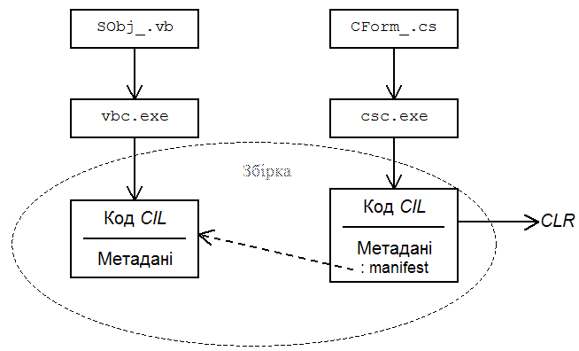
.NET-компіляція. Метадані. Збірки .NET
Метадані містять інформацію не тільки про типи - інтерфейси, класи (ім'я, вид доступу, ієрархія успадкування, описи полів, методів, властивостей, вкладених типів тощо), але й про збірки (ім'я, версія, експортовані типи, залежності збірок, атрибути захисту тощо).
Про "склад" збірки можна дізнатись з її маніфесту, який є частиною метаданих.
vbc /t:library SObj_.vb
csc /r:SObj_.dll CForm_.cs
Notes:
Більшість програмних систем - це інструментальні засоби, які використовуються у виробничій діяльності. Розробники ПС повинні бути переконані, що їх продукт дійсно допоможе людям, а не буде “баластом”, що тільки нав'язується начальством. Тому розробнику перш ніж безпосередньо братись за реалізацію ПС, треба спочатку зрозуміти ділову сферу. Реальним кроком для цього є ділове моделювання (або бізнес-моделювання, моделювання виробничої діяльності організації чи підприємства).

Slide 45
Міжмовна інтеграція у .NET.
Мовна безшовність .NET
1
vbc /target:library SObj_.vb
csc /reference:SObj_.dll CForm_.cs
2
1
2
Notes:
Більшість програмних систем - це інструментальні засоби, які використовуються у виробничій діяльності. Розробники ПС повинні бути переконані, що їх продукт дійсно допоможе людям, а не буде “баластом”, що тільки нав'язується начальством. Тому розробнику перш ніж безпосередньо братись за реалізацію ПС, треба спочатку зрозуміти ділову сферу. Реальним кроком для цього є ділове моделювання (або бізнес-моделювання, моделювання виробничої діяльності організації чи підприємства).

Slide 46
Міжмовна інтеграція у .NET. Модулі .NET
vbc /t:library SObj_.vb
csc /r:SObj_.dll CForm_.cs
vbc /t:library SObj_.vb
csc /r:SObj_.dll /t:winexe CForm_win.cs
vbc /t:module SObj_.vb
csc /addmodule:SObj_.netmodule CForm_.cs
vbc /t:module SObj_.vb
csc /addmodule:SObj_.netmodule /t:winexe CForm_.cs
Notes:
Більшість програмних систем - це інструментальні засоби, які використовуються у виробничій діяльності. Розробники ПС повинні бути переконані, що їх продукт дійсно допоможе людям, а не буде “баластом”, що тільки нав'язується начальством. Тому розробнику перш ніж безпосередньо братись за реалізацію ПС, треба спочатку зрозуміти ділову сферу. Реальним кроком для цього є ділове моделювання (або бізнес-моделювання, моделювання виробничої діяльності організації чи підприємства).

Slide 47
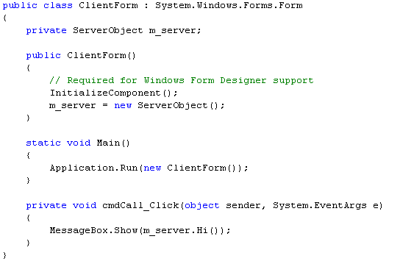
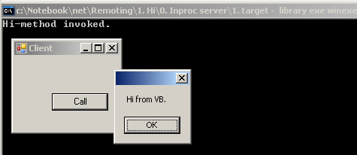
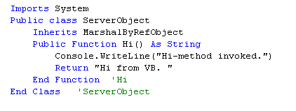
Міжмовна інтеграція у .NET. Приклад.
( “Сервер у клієнтському процесі”, “внутрішній сервер”)
vbc /t:library SObj_.vb
csc /r:SObj_.dll CForm_.cs
CForm_.cs
SObj_.vb
Загалом, ServerObject готовий і до віддаленого використання (“серверний” клас)
Notes:
Більшість програмних систем - це інструментальні засоби, які використовуються у виробничій діяльності. Розробники ПС повинні бути переконані, що їх продукт дійсно допоможе людям, а не буде “баластом”, що тільки нав'язується начальством. Тому розробнику перш ніж безпосередньо братись за реалізацію ПС, треба спочатку зрозуміти ділову сферу. Реальним кроком для цього є ділове моделювання (або бізнес-моделювання, моделювання виробничої діяльності організації чи підприємства).

Slide 48
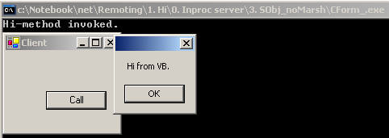
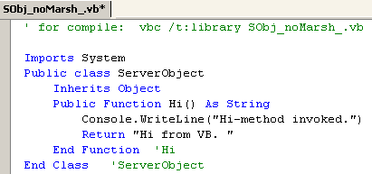
Міжмовна інтеграція .NET. Приклад.
(Звичайний, “не серверний” клас у DLL).
SObj_.vb
vbc /t:library SObj_noMarsh_.vb
csc /r:SObj_noMarsh_.dll CForm_.cs
CForm_.cs
Notes:
Більшість програмних систем - це інструментальні засоби, які використовуються у виробничій діяльності. Розробники ПС повинні бути переконані, що їх продукт дійсно допоможе людям, а не буде “баластом”, що тільки нав'язується начальством. Тому розробнику перш ніж безпосередньо братись за реалізацію ПС, треба спочатку зрозуміти ділову сферу. Реальним кроком для цього є ділове моделювання (або бізнес-моделювання, моделювання виробничої діяльності організації чи підприємства).

Slide 49
Загальна система типів CTS – фундамент міжмовної взаємодії (1/2)
Усі типи успадковуються від System.Object:
  “усі типи є класами”;
  не має дивувати конструкція
  7.ToString();
  дуже важливий для рефлексії метод GetType – тип (клас)
  Type надає широкий спектр методів рефлексії).
Атрибути – об'єкти, що прикріплюються до типів чи їх членів. (Декларативний стиль програмування).
Регламентуються члени класів (поля, методи, властивості, події, вкладені методи), регламентуються успадкування типів (лінійне для класів та структур і множинне для інтерфейсів).
об'єктна парадигма
Notes:
Більшість програмних систем - це інструментальні засоби, які використовуються у виробничій діяльності. Розробники ПС повинні бути переконані, що їх продукт дійсно допоможе людям, а не буде “баластом”, що тільки нав'язується начальством. Тому розробнику перш ніж безпосередньо братись за реалізацію ПС, треба спочатку зрозуміти ділову сферу. Реальним кроком для цього є ділове моделювання (або бізнес-моделювання, моделювання виробничої діяльності організації чи підприємства).

Slide 50
Загальна система типів CTS – фундамент міжмовної взаємодії (2/2)
Value та reference типи:
  value types – біти у стековій пам'яті, заборона на конструктори без параметрів (конструктори за замовчуванням):
    вбудовані типи;
    типи, що визначаються користувачем:
      enum, struct;
      System.DateTime, System.Decimal, System.Guid – “наперед” визначені типи FCL.
  reference types – посилання: вказівник + біти у динамічній пам'яті (купі), при цьому вказівник інкапсулює одночасно адресу та інформацію про тип.
    Порівняння: ідентичність (посилання на один і той самий об'єкт) та рівність (однакові біти у пам'яті) (.NET каже “ні” безтиповому підходу, адресній арифметиці. Є лише дві загальнодоступні операції над посиланнями: читання та занесення даного).
    Політика безпечності типів (контроль доступу з боку CLR).
    Автоматичне збирання сміття.
  boxing (пакування, обгортання), unboxing.
Notes:
Більшість програмних систем - це інструментальні засоби, які використовуються у виробничій діяльності. Розробники ПС повинні бути переконані, що їх продукт дійсно допоможе людям, а не буде “баластом”, що тільки нав'язується начальством. Тому розробнику перш ніж безпосередньо братись за реалізацію ПС, треба спочатку зрозуміти ділову сферу. Реальним кроком для цього є ділове моделювання (або бізнес-моделювання, моделювання виробничої діяльності організації чи підприємства).

Slide 51
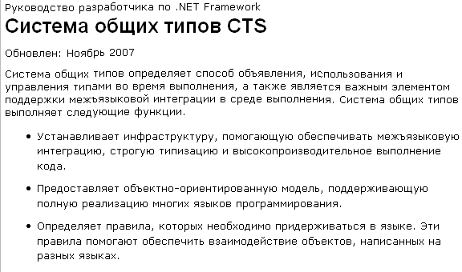
CTS (http://msdn.microsoft.com) (1/3)
Notes:
Більшість програмних систем - це інструментальні засоби, які використовуються у виробничій діяльності. Розробники ПС повинні бути переконані, що їх продукт дійсно допоможе людям, а не буде “баластом”, що тільки нав'язується начальством. Тому розробнику перш ніж безпосередньо братись за реалізацію ПС, треба спочатку зрозуміти ділову сферу. Реальним кроком для цього є ділове моделювання (або бізнес-моделювання, моделювання виробничої діяльності організації чи підприємства).

Slide 52
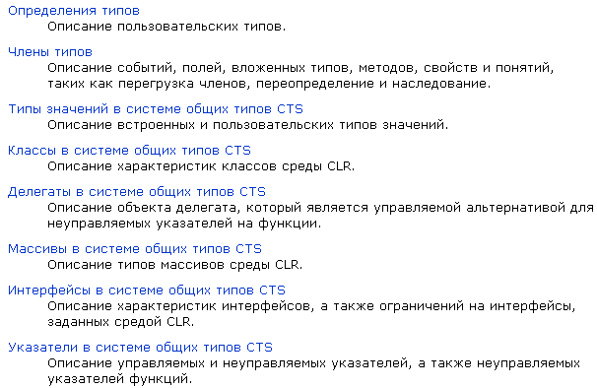
CTS (http://msdn.microsoft.com) (2/3)
Notes:
Більшість програмних систем - це інструментальні засоби, які використовуються у виробничій діяльності. Розробники ПС повинні бути переконані, що їх продукт дійсно допоможе людям, а не буде “баластом”, що тільки нав'язується начальством. Тому розробнику перш ніж безпосередньо братись за реалізацію ПС, треба спочатку зрозуміти ділову сферу. Реальним кроком для цього є ділове моделювання (або бізнес-моделювання, моделювання виробничої діяльності організації чи підприємства).

Slide 53
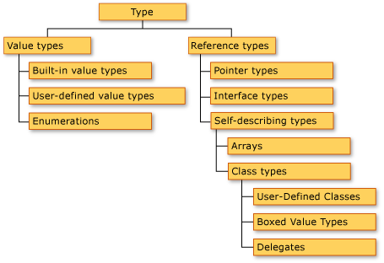
CTS (http://msdn.microsoft.com) (3/3)
Notes:
Більшість програмних систем - це інструментальні засоби, які використовуються у виробничій діяльності. Розробники ПС повинні бути переконані, що їх продукт дійсно допоможе людям, а не буде “баластом”, що тільки нав'язується начальством. Тому розробнику перш ніж безпосередньо братись за реалізацію ПС, треба спочатку зрозуміти ділову сферу. Реальним кроком для цього є ділове моделювання (або бізнес-моделювання, моделювання виробничої діяльності організації чи підприємства).

Slide 54
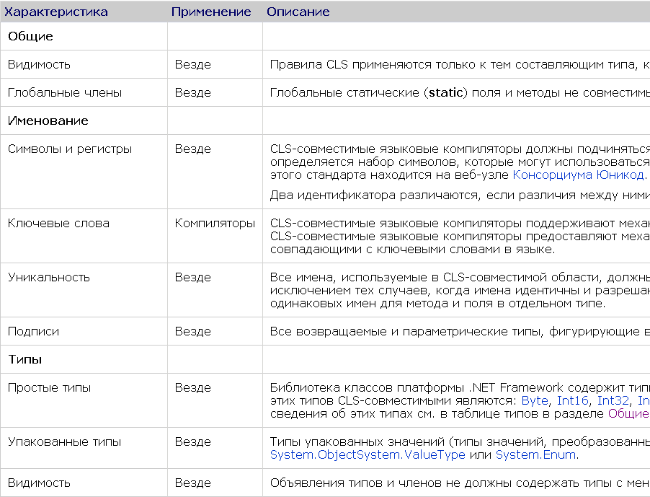
CLS (http://msdn.microsoft.com) (1/2)
«Правила CLS составляют подмножество CTS, таким образом, все правила, которые применяются к системе общих типов, применяются и к CLS, за исключением тех случаев, когда в CLS определены более строгие правила. Спецификация CLS обеспечивает расширенное и надежное взаимодействие языков.»
“Применение” визначає доступність функціональності: як компіляторам, так і розробникам (”Везде"), або ж тільки компіляторам
Notes:
Більшість програмних систем - це інструментальні засоби, які використовуються у виробничій діяльності. Розробники ПС повинні бути переконані, що їх продукт дійсно допоможе людям, а не буде “баластом”, що тільки нав'язується начальством. Тому розробнику перш ніж безпосередньо братись за реалізацію ПС, треба спочатку зрозуміти ділову сферу. Реальним кроком для цього є ділове моделювання (або бізнес-моделювання, моделювання виробничої діяльності організації чи підприємства).

Slide 55
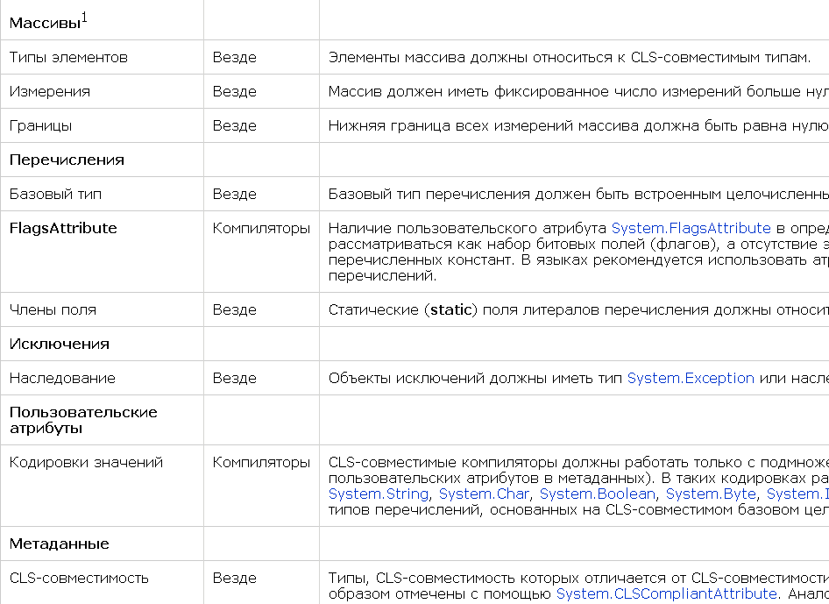
CLS (http://msdn.microsoft.com) (2/2)
Notes:
Більшість програмних систем - це інструментальні засоби, які використовуються у виробничій діяльності. Розробники ПС повинні бути переконані, що їх продукт дійсно допоможе людям, а не буде “баластом”, що тільки нав'язується начальством. Тому розробнику перш ніж безпосередньо братись за реалізацію ПС, треба спочатку зрозуміти ділову сферу. Реальним кроком для цього є ділове моделювання (або бізнес-моделювання, моделювання виробничої діяльності організації чи підприємства).

Slide 56
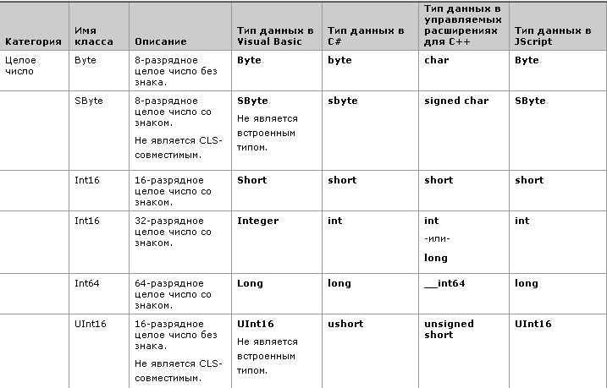
Типи .NET Framework – FCL (Framework Class Library ) та CLS-сумісність
Не має відповідного ключового
слова, треба вказувати повне ім'я
класу - [mscorlib]System.SByte
Notes:
Більшість програмних систем - це інструментальні засоби, які використовуються у виробничій діяльності. Розробники ПС повинні бути переконані, що їх продукт дійсно допоможе людям, а не буде “баластом”, що тільки нав'язується начальством. Тому розробнику перш ніж безпосередньо братись за реалізацію ПС, треба спочатку зрозуміти ділову сферу. Реальним кроком для цього є ділове моделювання (або бізнес-моделювання, моделювання виробничої діяльності організації чи підприємства).

Slide 57
.NET-компіляція. Метадані
Метадані є засобом самоопису коду, зокрема, метадані містять інформацію про всі класи, визначені у вхідному коді (модулі), що дозволяє ефективно розв'язувати наступні важливі задачі компонентного проектування програм:
  міжмовна інтеграція;
  віддалена взаємодія між об'єктами (. NET Remoting);
  механізми рефлексії (.NET Reflection);
  серіалізація даних (Serialization).
Метадані є абсолютно прозорими для програмістів.
Notes:
Більшість програмних систем - це інструментальні засоби, які використовуються у виробничій діяльності. Розробники ПС повинні бути переконані, що їх продукт дійсно допоможе людям, а не буде “баластом”, що тільки нав'язується начальством. Тому розробнику перш ніж безпосередньо братись за реалізацію ПС, треба спочатку зрозуміти ділову сферу. Реальним кроком для цього є ділове моделювання (або бізнес-моделювання, моделювання виробничої діяльності організації чи підприємства).

Slide 58
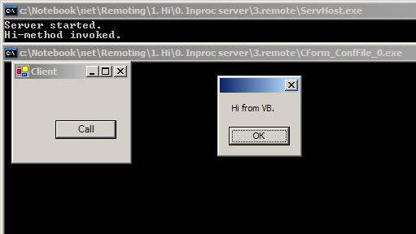
Приклад віддаленої взаємодії (remoting)
Notes:
Більшість програмних систем - це інструментальні засоби, які використовуються у виробничій діяльності. Розробники ПС повинні бути переконані, що їх продукт дійсно допоможе людям, а не буде “баластом”, що тільки нав'язується начальством. Тому розробнику перш ніж безпосередньо братись за реалізацію ПС, треба спочатку зрозуміти ділову сферу. Реальним кроком для цього є ділове моделювання (або бізнес-моделювання, моделювання виробничої діяльності організації чи підприємства).

Slide 59
Just In Time (JIT) компіляція у машинний код (компіляція за потребою, компіляція “на льоту”)
Особливості JIT-компіляції:
Саме компіляція (у машинний код), а не інтерпретація.
Не вся програма (байт-код) компілюється. (Компіляція за потребою – враховується, що при виконанні програми не весь її код може бути використаним, а отже не весь варто компілювати).
  Не використовувані збірки навіть не завантажуються, не ка-жучи вже про їх компіляцію. (Збірка – одиниця розгортання.)
  Спочатку (під час завантаження) для кожного з методів створюється спеціальна “заглушка”. При першому виклику метода заглушка забезпечує передачу управління JIT-компілятору, метод компілюється і заглушка змінюється так, щоб наступні виклики метода призводили до передачі управління отриманому машинному коду, що реалізує даний метод.
Notes:
Більшість програмних систем - це інструментальні засоби, які використовуються у виробничій діяльності. Розробники ПС повинні бути переконані, що їх продукт дійсно допоможе людям, а не буде “баластом”, що тільки нав'язується начальством. Тому розробнику перш ніж безпосередньо братись за реалізацію ПС, треба спочатку зрозуміти ділову сферу. Реальним кроком для цього є ділове моделювання (або бізнес-моделювання, моделювання виробничої діяльності організації чи підприємства).

Slide 60
JIT-компіляція та строга типізація коду
У процесі компіляції у машинний код CLR забезпечує перевірку, чи є код строго типізованим, тобто чи виконуються наступні вимоги:
  усі посилання є, по-перше, типізованими і, по-друге – сумісними з тими даними, які адресуються відповідними вказівниками;
  для об'єкта викликаються тільки правильно визначені операції;
  посвідчення типів (“повні” імена типів з “префіксами” – іменами збірок) є коректними (“справжніми”).
Строга типізація дозволяє ізолювати об'єкти один від одного і унеможливити їх ненавмисне чи навмисне ушкодження. Це дуже важливо для безпеки коду.
Саме строга типізація є підґрунтям застосування доменів, а також підходу до реалізації автоматичного збирача сміття.
Notes:
Більшість програмних систем - це інструментальні засоби, які використовуються у виробничій діяльності. Розробники ПС повинні бути переконані, що їх продукт дійсно допоможе людям, а не буде “баластом”, що тільки нав'язується начальством. Тому розробнику перш ніж безпосередньо братись за реалізацію ПС, треба спочатку зрозуміти ділову сферу. Реальним кроком для цього є ділове моделювання (або бізнес-моделювання, моделювання виробничої діяльності організації чи підприємства).

Slide 61
Кероване виконання машинного коду. Використання служб
Основним принципом загальномовного середовища виконання CLR є концепція управління кодом.
Загальномовне середовище виконання (віртуальна машина .NET) надає інфраструктуру, яка забезпечує кероване (managed) виконання машинного коду: під час виконання машинного (керованого) коду віртуальна машина .NET забезпечує наступні служби:
  збирання сміття;
  безпеки;
  взаємодії з некерованим кодом;
  віддаленої взаємодії;
  управління потоками;
  підтримки відстеження версій.
Notes:
Більшість програмних систем - це інструментальні засоби, які використовуються у виробничій діяльності. Розробники ПС повинні бути переконані, що їх продукт дійсно допоможе людям, а не буде “баластом”, що тільки нав'язується начальством. Тому розробнику перш ніж безпосередньо братись за реалізацію ПС, треба спочатку зрозуміти ділову сферу. Реальним кроком для цього є ділове моделювання (або бізнес-моделювання, моделювання виробничої діяльності організації чи підприємства).

Slide 62
Управління пам'яттю. Збирання сміття
Автоматичне управління пам'яттю це одна із служб, яку “віртуальна машина” (CLR) надає у процесі керованого виконання.
Зокрема, вирішуються ключові проблеми управління пам'яттю:
  “витікання пам'яті”;
  “висячі посилання”.
Підхід .NET наполягає на тому, щоб відмовитись від явного управління пам'яттю, натомість пропонується використовувати екземпляри reference типів (найчастіше класів).
Notes:
Більшість програмних систем - це інструментальні засоби, які використовуються у виробничій діяльності. Розробники ПС повинні бути переконані, що їх продукт дійсно допоможе людям, а не буде “баластом”, що тільки нав'язується начальством. Тому розробнику перш ніж безпосередньо братись за реалізацію ПС, треба спочатку зрозуміти ділову сферу. Реальним кроком для цього є ділове моделювання (або бізнес-моделювання, моделювання виробничої діяльності організації чи підприємства).

Slide 63
Збирання сміття (garbage collection, GC). Основні поняття
“Керована” купа – неперервна (без дефрагментацій!) область адресного простору (забезпечується висока швидкість виділення пам'яті).
“Корені”. Кожен корінь або посилається на об'єкт (типізований!), який міститься у керованій купі, або має порожнє значення. (Корені пов'язані з глобальними та статичними об'єктами, локальними змінними, параметрами у стеку).
Покоління. (0-, 1-, 2-покоління).
Ущільнення пам'яті.
Метод Finalize, черга фіналізації.
2
1
0
0
Notes:
Більшість програмних систем - це інструментальні засоби, які використовуються у виробничій діяльності. Розробники ПС повинні бути переконані, що їх продукт дійсно допоможе людям, а не буде “баластом”, що тільки нав'язується начальством. Тому розробнику перш ніж безпосередньо братись за реалізацію ПС, треба спочатку зрозуміти ділову сферу. Реальним кроком для цього є ділове моделювання (або бізнес-моделювання, моделювання виробничої діяльності організації чи підприємства).

Slide 64
Порівняння компонентних підходів COM та .NET. Ключова розбіжність – віртуалізація (virtualization) контрактів .NET
  Контракти компонентів COM є "фізичними" ("двійковими"), звідки жорсткі умови міжкомпонентних викликів: точні зміщення у таблиці віртуальних методів vtable, точна дисципліна стека (_stdcall), точний формат вказівників на інтерфейс тощо. Практична необхідність використання метазасобів для опису контрактів. (Два метазасоби: мова IDL та бібліотеки типів TLB).
  Контракти компонентів .NET є віртуалізованими – не використовується "фізичний" (“двійковий”) рівень, ніяких угод про представлення у пам'яті. Контракти представляються у форматі метаданих (metadata). (Прозорість метаданих).
    Інструментальні засоби читання та генерування метаданих (генерування прозоре, автоматичне).
    Для компонентів обов'язкове (автоматичне!) “супроводження” метаданими (на відміну від COM ).
    CIL абстрагований від “машинного рівня”, у ньому виклики компонентних методів посилаються на метадані з використанням звичайних імен, а не вказівників чи зміщень.
Notes:
Більшість програмних систем - це інструментальні засоби, які використовуються у виробничій діяльності. Розробники ПС повинні бути переконані, що їх продукт дійсно допоможе людям, а не буде “баластом”, що тільки нав'язується начальством. Тому розробнику перш ніж безпосередньо братись за реалізацію ПС, треба спочатку зрозуміти ділову сферу. Реальним кроком для цього є ділове моделювання (або бізнес-моделювання, моделювання виробничої діяльності організації чи підприємства).

Slide 65
Додаток

Slide 66

Дизасемблер ildasm.exe. Метадані SOBj_.dll
Notes:
Більшість програмних систем - це інструментальні засоби, які використовуються у виробничій діяльності. Розробники ПС повинні бути переконані, що їх продукт дійсно допоможе людям, а не буде “баластом”, що тільки нав'язується начальством. Тому розробнику перш ніж безпосередньо братись за реалізацію ПС, треба спочатку зрозуміти ділову сферу. Реальним кроком для цього є ділове моделювання (або бізнес-моделювання, моделювання виробничої діяльності організації чи підприємства).

Slide 67

Дизасемблер ildasm.exe. Метадані SOBj_.dll
SObj_.vb
TypeDefName
ServerObject
ServerObject
ctor
ServerObject
Hi
Notes:
Більшість програмних систем - це інструментальні засоби, які використовуються у виробничій діяльності. Розробники ПС повинні бути переконані, що їх продукт дійсно допоможе людям, а не буде “баластом”, що тільки нав'язується начальством. Тому розробнику перш ніж безпосередньо братись за реалізацію ПС, треба спочатку зрозуміти ділову сферу. Реальним кроком для цього є ділове моделювання (або бізнес-моделювання, моделювання виробничої діяльності організації чи підприємства).

Slide 68

Дизасемблер ildasm.exe. Метадані SOBj_.dll
TypeRef
MarshalByRefObject
System.Console
System.Console
WriteLine
Assembly
Sobj_
Notes:
Більшість програмних систем - це інструментальні засоби, які використовуються у виробничій діяльності. Розробники ПС повинні бути переконані, що їх продукт дійсно допоможе людям, а не буде “баластом”, що тільки нав'язується начальством. Тому розробнику перш ніж безпосередньо братись за реалізацію ПС, треба спочатку зрозуміти ділову сферу. Реальним кроком для цього є ділове моделювання (або бізнес-моделювання, моделювання виробничої діяльності організації чи підприємства).

Slide 69

Дизасемблер ildasm.exe. Метадані SOBj_.dll
Sobj_
mscorlib
mscorlib - Multilanguage Standard Common Object Runtime Library
Notes:
Більшість програмних систем - це інструментальні засоби, які використовуються у виробничій діяльності. Розробники ПС повинні бути переконані, що їх продукт дійсно допоможе людям, а не буде “баластом”, що тільки нав'язується начальством. Тому розробнику перш ніж безпосередньо братись за реалізацію ПС, треба спочатку зрозуміти ділову сферу. Реальним кроком для цього є ділове моделювання (або бізнес-моделювання, моделювання виробничої діяльності організації чи підприємства).

Slide 70


Дизасемблер ildasm.exe. Метадані SOBj_.dll, CForm_. dll
vbc /t:library SObj_.vb
csc /r:SObj_.dll CForm_.cs
Простір імен
Notes:
Більшість програмних систем - це інструментальні засоби, які використовуються у виробничій діяльності. Розробники ПС повинні бути переконані, що їх продукт дійсно допоможе людям, а не буде “баластом”, що тільки нав'язується начальством. Тому розробнику перш ніж безпосередньо братись за реалізацію ПС, треба спочатку зрозуміти ділову сферу. Реальним кроком для цього є ділове моделювання (або бізнес-моделювання, моделювання виробничої діяльності організації чи підприємства).

Slide 71

Дизасемблер ildasm.exe.
Маніфест файлу CForm_.exe
vbc /t:library SObj_.vb
csc /r:SObj_.dll CForm_.cs
mscorlib - Multilanguage Standard Common Object Runtime Library
Notes:
Більшість програмних систем - це інструментальні засоби, які використовуються у виробничій діяльності. Розробники ПС повинні бути переконані, що їх продукт дійсно допоможе людям, а не буде “баластом”, що тільки нав'язується начальством. Тому розробнику перш ніж безпосередньо братись за реалізацію ПС, треба спочатку зрозуміти ділову сферу. Реальним кроком для цього є ділове моделювання (або бізнес-моделювання, моделювання виробничої діяльності організації чи підприємства).

Slide 72


Дизасемблер ildasm.exe.
Перегляд методу cmdCall_Click (файл CForm_.exe)
vbc /t:library SObj_.vb
csc /r:SObj_.dll CForm_.cs
DialogResult [System.Windows.
Forms]System.Windows.Forms.
MessageBox::Show(string)
CForm_.cs
CForm_.cs
Notes:
Більшість програмних систем - це інструментальні засоби, які використовуються у виробничій діяльності. Розробники ПС повинні бути переконані, що їх продукт дійсно допоможе людям, а не буде “баластом”, що тільки нав'язується начальством. Тому розробнику перш ніж безпосередньо братись за реалізацію ПС, треба спочатку зрозуміти ділову сферу. Реальним кроком для цього є ділове моделювання (або бізнес-моделювання, моделювання виробничої діяльності організації чи підприємства).

Slide 73
Самоопис керованого коду .NET.
Механізм рефлексії
Керований код .NET містить метадані (metadata), які представляють собою опис самого коду, зокрема опис усіх використаних у коді типів.
.NET Framework, спираючись на метадані, забезпечує підтримку механізму рефлексії (reflection). У просторі імен System.Reflection.Emit надаються функції, які дозволяють отримувати дані про типи, що використані у збірці. Далі, за отриманими даними про типи, .NET Framework дозволяє динамічно (під час виконання програми) створювати об'єкти – екземпляри таких типів.
Notes:
Більшість програмних систем - це інструментальні засоби, які використовуються у виробничій діяльності. Розробники ПС повинні бути переконані, що їх продукт дійсно допоможе людям, а не буде “баластом”, що тільки нав'язується начальством. Тому розробнику перш ніж безпосередньо братись за реалізацію ПС, треба спочатку зрозуміти ділову сферу. Реальним кроком для цього є ділове моделювання (або бізнес-моделювання, моделювання виробничої діяльності організації чи підприємства).

